Slide 1
Místo
Podle T.Cresswella, in P.Cloke et al. 2014, s.249-261
A.Hynek, Geogr.ústav PřF MU Brno, 6.3.2014

Slide 2
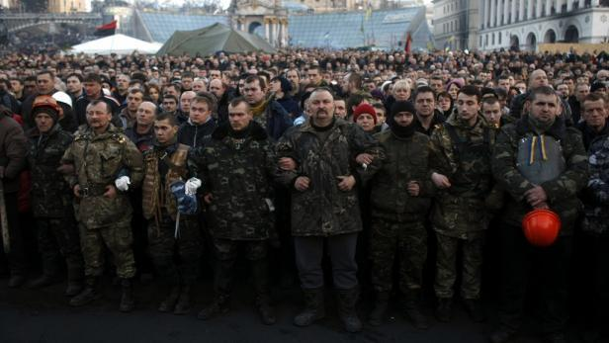
skupení.
Demonstranti na Majdanu

Slide 3
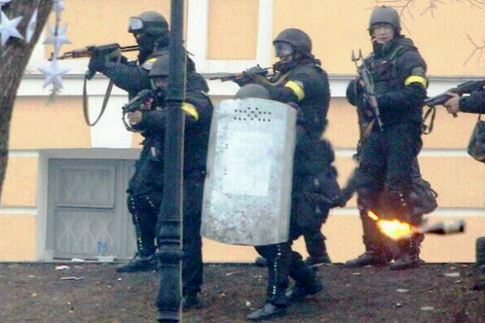

Slide 4
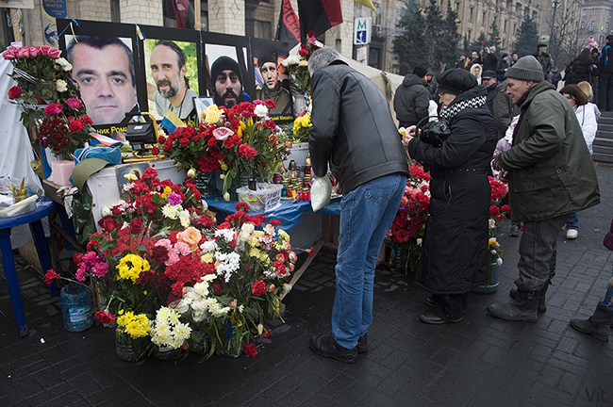

Slide 5
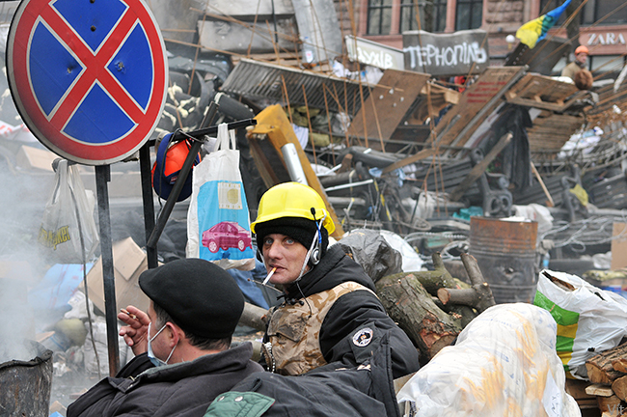

Slide 6
Místo, řád a kategorizace 1
Místo je jedním z ústředních termínů humánní geografie
Entrikin, Massey, Sack, Tuan
´Místo´ jako alternativa k ´umístění´/location
Umístění jako postavení/position
Agnew, 1987:
  Umístění = bod se specifickými vtahy s jinými body
  Dějiště/locale = širší kontext pro sociální vztahy
  Smysl místa = subjektivní pocity spojené s místem

Slide 7
Místo, řád a kategorizace 2
Místo je bohatší idea než umístění
Kulturní geografie – důležitost významu
Politická geografie – politický vliv míst
Ekonomická geografie – klastry
Běžné slovo každodenně používané
Umístění a postavení ( Hynek – propojení)
Reprezentace prostoru a času
Ideologická kategorie – dominance a podřízenost

Slide 8
Rurální a urbánní místa
Město a venkov
Vztah měst k venkovu
Nadvláda měst
Omezování a využívání venkova
Turistický tlak (AH: lufťáci…)
Venkovská prostituce v Shaftsbury/Dorset
Zvířata ve městě

Slide 9
Místo, veřejný prostor a politika protestu
Odpor k přijatým formám moci
Veřejný prostor – národní stát, korporace, místní vlády, kontraideologické praktiky
Prostorovaná moc – význam, odpor, neposlušnost
Protesty na náměstích, v ulicích, parcích
Vývoj postavení žen
Obsaďte Wall Street, Tahrir/Egypt, Majdan….

Slide 10
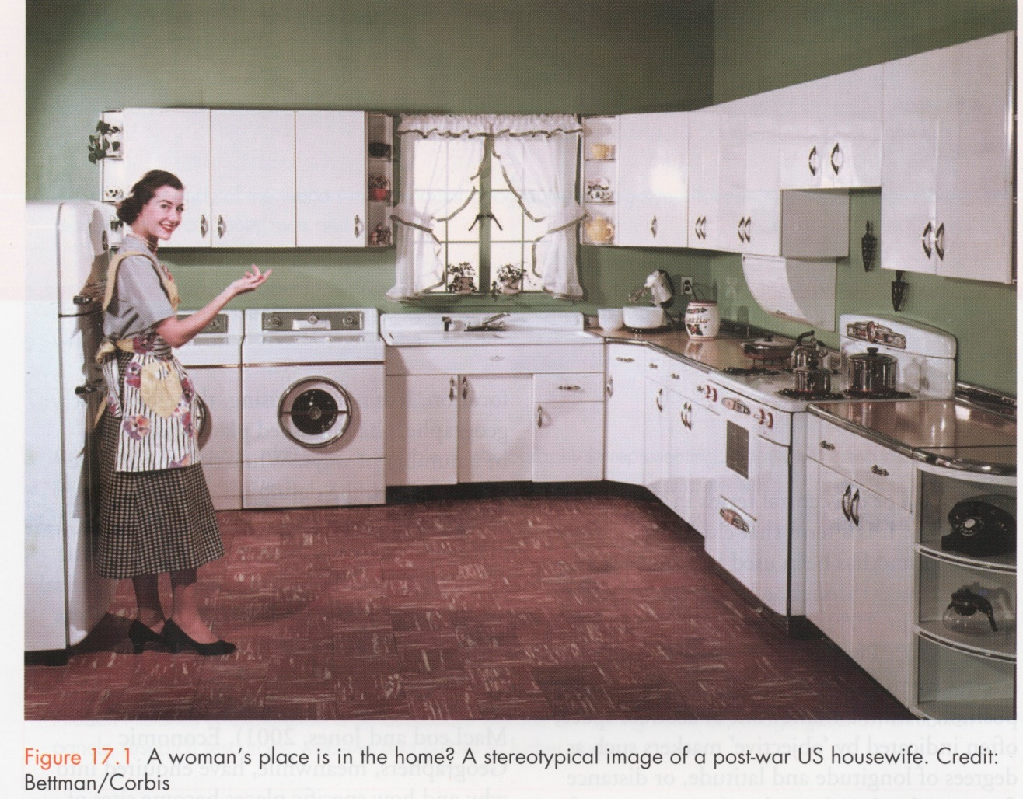

Slide 11
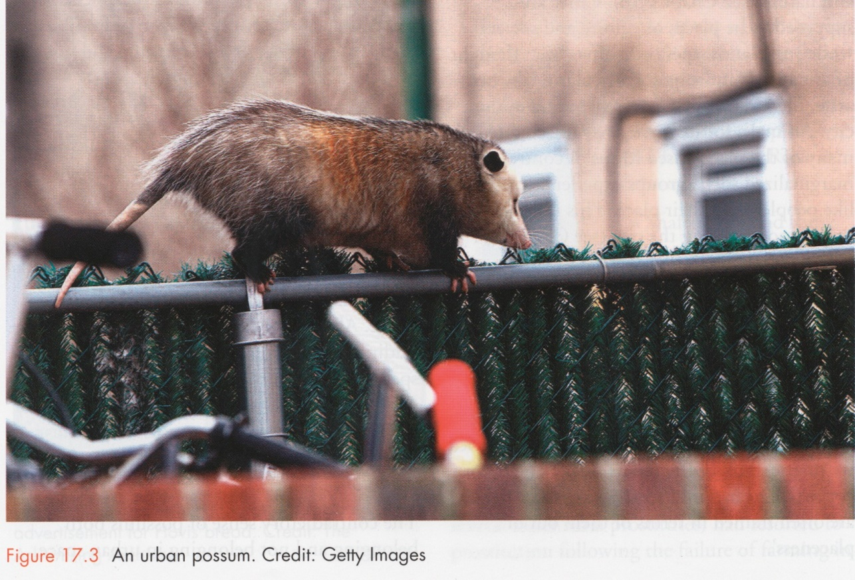

Slide 12
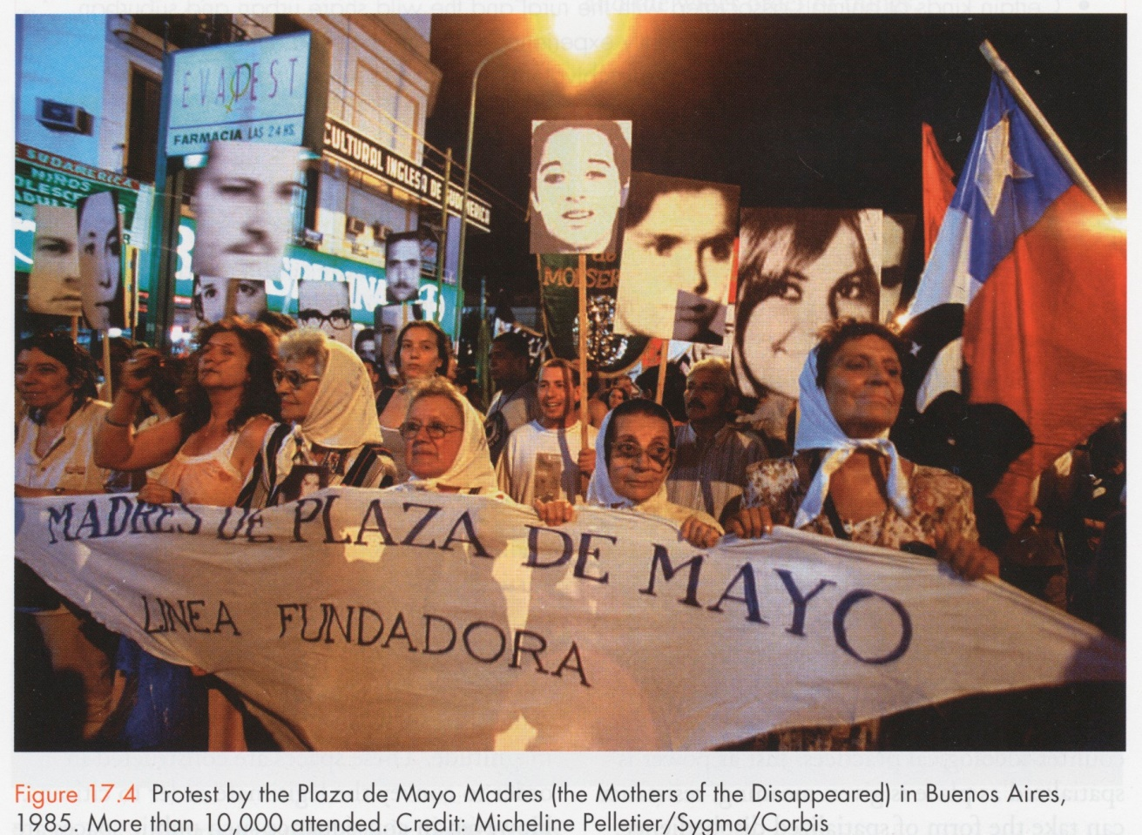

Slide 13
